Slide 1
Права и обязанности собственников квартир по содержанию и эксплуатации общего имущества
Рахима Ортикова
Исполнительный директор, Ассоциация организация профессиональных управляющих и обслуживающих жилищный фонд, г.Ташкент
21 февраля 2025 года г.Нукус

Slide 2
Ассоциация организаций профессиональных управляющих и обслуживающих жилищный фонд
была зарегистрированы в Министерстве Юстиции 21 апреля 2011 года и ведет свою деятельность на территории Республики Узбекистан.
Миссия:
С помощью профессионалов довести управление многоквартирными
домами в Узбекистане до мировых стандартов.
Задачами Ассоциации являются:
Содействие в реализации реформ в сфере ЖКХ Республики Узбекистан через развитие рынка жилищно-коммунальных услуг;
Управление жильем и повышение качества услуг, предоставление коммунальных услуг;
Координация деятельности профессиональных менеджеров и организаций, предоставляющих жилищные услуги, а также представление и защита интересов членов Ассоциации;

Slide 3
Общее имущество
Общим имуществом являются общие помещения в многоквартирном доме, несущие и ограждающие конструкции, межквартирные лестничные клетки, лестницы, коридоры, технические этажи, подвалы, чердаки и крыши, внутридомовые инженерные сети и коммуникации и обслуживающие более одного помещения.

Slide 4
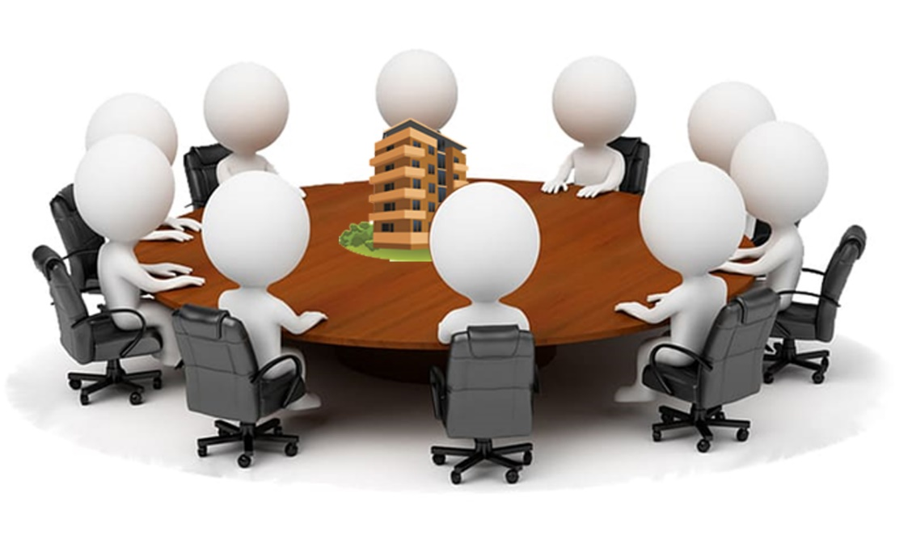
Полномочия общего собрания
Решение общего собрания является обязательным для исполнения всеми собственниками помещений, в том числе и теми, кто не принял участие в голосовании либо голосовал против.
принимает решение о заключении договора с юридическим или физическим лицом на управление, обслуживание и ремонт общего имущества на конкурсной основе;
принимает решение о получении кредитов коммерческих банков;
осуществляет контроль за деятельностью органов управления многоквартирными домами;
Решение общего собрания оформляется протоколом. Протокол подписывается председателем и секретарем собрания, выбираемыми из числа собственников помещений. К протоколу прилагается список лиц, участвовавших в собрании, с отражением их волеизъявления по каждому из обсуждаемых вопросов, заверенный их подписями.
Для принятия решения на общем собрании должны присутствовать более пятидесяти процентов всех собственников помещений или их представителей. Решение общего собрания считается принятым, если за него проголосовало более пятидесяти процентов присутствующих на общем собрании собственников помещений или их представителей.

Slide 5
Государственная поддержка органов управления многоквартирными домами
Государство гарантирует обеспечение прав и защиту законных интересов собственников помещений, управляющих организаций и управляющих, товариществ, содействует их развитию и укреплению.
Основными направлениями государственной поддержки органов управления многоквартирными домами являются:
содействие при ликвидации аварийных ситуаций в многоквартирных домах;
предоставление льгот по налогам и другим обязательным платежам, а также льготных кредитов;
оказание поддержки малообеспеченным семьям по содержанию многоквартирных домов;
принятие отдельных программ и других мер по созданию эффективной системы эксплуатации многоквартирных домов.

Slide 6
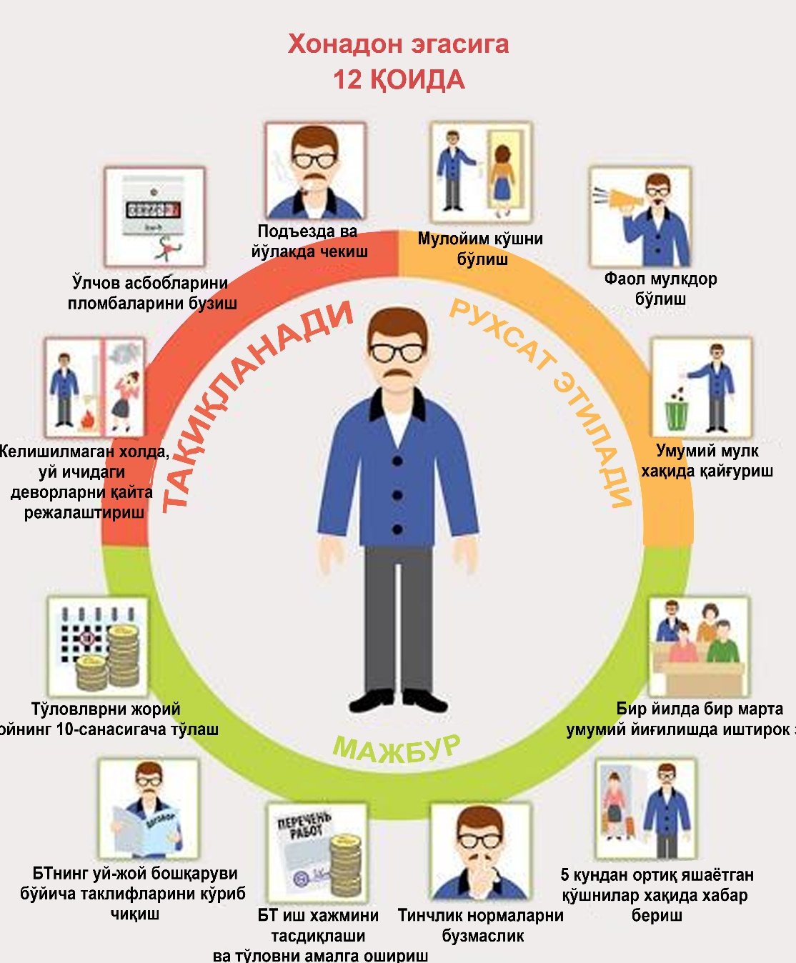
Права собственника помещения
участвовать в управлении общим имуществом, получать информацию о деятельности органа управления многоквартирным домом;
получать отчет о деятельности органа управления многоквартирным домом;
представлять органу управления многоквартирным домом предложения по управлению многоквартирным домом;
владеть, пользоваться и распоряжаться принадлежащим ему на праве собственности помещением в соответствии с его назначением;
предоставить во владение и (или) в пользование принадлежащее ему на праве собственности помещение другому лицу на основании договора аренды, договора безвозмездного пользования или на ином законном основании.

Slide 7
Обязанности собственника помещения
использовать принадлежащее ему на праве собственности помещение и общее имущество строго по назначению;
обеспечить сохранность помещений, принадлежащих на праве собственности, элементов общего имущества и земельного участка, прилегающего к многоквартирному дому;
экономно потреблять электрическую и тепловую энергию, воду, газ, не допуская утечек и расточительного их расходования;
соблюдать правила технической эксплуатации многоквартирных домов, требования по содержанию земельных участков, прилегающих к многоквартирным домам, в соответствии с санитарными нормами, правилами и гигиеническими нормативами;
при обнаружении неисправностей в помещении, санитарно-техническом и ином оборудовании немедленно принимать возможные меры по устранению повреждений и, в необходимых случаях, сообщать соответствующей службе;
при возникновении аварийных ситуаций обеспечивать доступ в занимаемое помещение представителям аварийно-восстановительных служб;

Slide 8
ЖИЛИЩНЫЙ КОДЕКС РЕСПУБЛИКИ УЗБЕКИСТАН
Статья 16. Пользование нежилыми помещениями, расположенными в многоквартирных домах
Граждане и юридические лица обязаны содержать нежилые помещения, оборудование и инвентарь в надлежащем порядке, производить необходимый ремонт, соблюдать санитарные и противопожарные правила, принимать меры по экономии топливно-энергетических ресурсов.
Статья 24. Права и обязанности собственника жилого дома, квартиры
Собственник жилого дома, квартиры обязан обеспечивать сохранность, надлежащее техническое и санитарное состояние жилого дома, квартиры, производить за свой счет их текущий и капитальный ремонт.
Статья 50. Права и обязанности нанимателя, членов его семьи и граждан, постоянно проживающих с ним
обеспечивать сохранность жилых помещений, а также поддерживать их в надлежащем техническом и санитарном состоянии;
выполнять предусмотренные законодательством технические, санитарные, экологические и противопожарные требования;

Slide 9
Ассоциация организаций профессиональных управляющих и обслуживающих жилищный фонд
Тел. : 90 175-33-64
Эл. почта: info@uyushma.uz
Сайт: www.uyushma.uz
Адрес: 100015, г.Ташкент, ул. Нукус, 89
@uyjoy_fondi

